Slide 1
Arquitetura de computadores
Prof. Alex Lima
Aula 14, 15 e 16 – Conjunto de instruções

Slide 2
Introdução
Conjunto de instruções
Instrução
Principais características
OpCode
Operandos
MIPS
Principais características
MARS
Interface
Exemplos

Slide 3
Instrução de máquina
Etapas de construção e execução de um programa
Edição
Pré-processamento
Compilação
Linking
Loading
Execução

Slide 4
Instrução de máquina
Fase 1:
O programador cria o programa
no editor e armazena em disco.
Editor
Disco

Slide 5
Instrução de máquina
Fase 2:
Pré-processamento
Pré-processador
Disco

Slide 6
Instrução de máquina
Fase 3:
O compilador traduz o programa
fonte para programa objeto e
armazena em disco.
Compilador
Disco

Slide 7
Ciclo de vida de um programa
Fase 4:
O Linker (Ligador) vincula o código
objeto as suas bibliotecas, cria o
arquivo executável e armazena
em disco.
Link
Disco

Slide 8
Instrução de máquina
Memória principal
Fase 5:
O Loader (Carregador) coloca o
programa na memória.
Loader
.
.
.
Disco

Slide 9

Instrução de máquina
Memória principal
Fase 6:
A CPU busca e executa as instruções
carregadas na memória, armazenando
os valores `a medida que executa
o programa.
.
.
.
CPU

Slide 10

Instrução de máquina
Editor
1ª Fase
Compilador
2ª e 3ª Fase
Linker
4ª Fase
Loader
CPU
5ª e 6ª Fase
CPU
Disco
Memória

Slide 11
Instrução de máquina
Os comandos dos programas podem ser traduzidos em código de montagem (assembly), uma linguagem de baixo nível muito próxima a linguagem de máquina.
A linguagem de montagem é composta por instruções simples, que, por meio de símbolos e expressões, representam as instruções da máquina.

Slide 12
Instrução de máquina
Instrução é um comando armazenado na memória que informa a CPU qual operação dever ser realizada, com quais dados e onde o resultado deve ser armazenado.
Principais elementos:
OPCODE: Código de operação
Referência ao(s) operando(s) de origem
Referência ao(s) operando(s) de destino
Referência a próxima instrução

Slide 13
Instrução de máquina OPCODE
OPCODE – Código de operação
O código de operação indica qual operação deve ser realizada.
As operações podem ser classificados nas seguintes categorias:
Operações lógicas;
Operações aritméticas;
Operações de movimentação de dados:
Entre dois registradores;
Entre um registrador e um campo na memória;
Entre dois locais na memória;

Slide 14
Instrução de máquina Operandos
Referência ao(s) operandos de origem
Os operandos de origem são os dados utilizados na operação.
Uma instrução pode fazer referência a um ou mais operandos de origem.
Referência ao(s) operandos de destino
Os operandos de destino são os dados resultantes da operação.

Slide 15
Instrução de máquina Operandos
Os operandos fonte e destino podem estar em uma das seguintes áreas:
Imediato
Registrador do processador
Memória principal ou virtual
Dispositivo de E/S

Slide 16
Instrução de máquina Operandos
Endereçamento
Imediato – O operando está contido na instrução;
Exemplo: Operação com uma constante.
A = B + 4

Slide 17
Instrução de máquina Operandos
Endereçamento
Registrador
A instrução faz referência a um dos registradores do processador.
Caso o processador tenha apenas um registrador para essa operação, a referência é implícita, caso contrário o nome ou número do registrador deve ser referenciado.
Exemplo:
$1 = $2 + $3

Slide 18
Instrução de máquina Operandos
Endereçamento
Memória principal ou memória virtual
A instrução faz referência a um endereço da memória principal.
Neste caso, é necessário realizar a busca do dado na memória principal.

Slide 19
Instrução de máquina Operandos
Endereçamento
Dispositivo de E/S
A instrução faz referência ao módulo de E/S e ao dispositivo de E/S no qual está o dado com o qual se deseja realizar a operação.
Caso a E/S mapeada na memória esteja sendo utilizada, é feita apenas uma referência à um endereço de memória.

Slide 20
Instrução de máquina Formato de Instrução
Uma instrução é formada por uma sequencia de bits.
Uma instrução pode ser dividida em um conjunto de campos.
Cada elemento ocupa um campo específico, com um tamanho específico, dentro da instrução.
OPCODE
Referência ao operando
Referência ao operando

Slide 21
Instrução de máquina Formato de Instrução
Instruções com formatos diferentes possuem campos diferentes com tamanhos diferentes.
OPCODE
Referência ao operando
Referência ao operando
4
6
6
16
OPCODE
Operando imediato
Referência ao operando
4
4
8
16

Slide 22
Instrução de máquina Formato de Instrução
A programação de instruções em código de máquina (binário) é uma tarefa difícil e cansativa para humanos.
Para solucionar este problema, é utilizada a representação simbólica das instruções.
Os opcodes são representados por abreviações, chamadas mnemônicos, que indicam a operação.
Exemplo:
ADD - Adição
SUB - Subtração
MULT - Multiplicação
DIV - Divisão
LOAD - Carrega
STOR - Armazena

Slide 23
Instrução de máquina Formato de Instrução
Utilizando representação simbólica, a instrução torna-se mais legível.
Exemplo:
ADD R, X
A instrução indica que o valor armazenado no local X deve ser adicionado ao valor do registrador R.

Slide 24
Instrução de máquina Formato de Instrução
Desse modo, é possível escrever um programa em linguagem de máquina de forma simbólica.
As operações possuem uma representação fixa e os o programador define as referências aos operandos.
Exemplo:
ADD A, B, C
SUB B, -4
MULT C, #0

Slide 25
PRÁTICA
Descreva as etapas de construção e execução de um programa.
O que é instrução de máquina e quais seus elementos?
Em quais locais é possível buscar um operando?
Descreva um formato de instrução que some uma constante a um endereço da memória virtual.

Slide 26
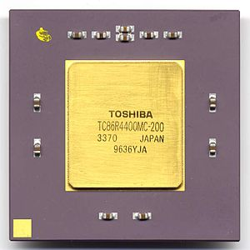
MIPS
Arquitetura de processador utilizada em roteadores, equipamentos de rede, impressoras e outros.

Slide 27
MIPS
Principais Características
Arquitetura RISC
Palavra de instrução de 32 bits
Endereçamento por byte
3 formatos de instrução
3 elementos principais
Registradores
ULA
UC

Slide 28
MIPS
Tipos de memória
Registradores
Conjunto de registradores internos à CPU utilizados para realizar operações e armazenar valores temporários.
Memória principal
Armazenamento de dados e instruções de programas.

Slide 29
MIPS
No MIPS, há 32 registrados, listados de 0 a 31, de uso especial para operações.
Registrador | Finalidade
$zero ($0) | Armazena a constante 0
$t0 .. $t9 | Armazena variáveis temporárias
$v0 $v1 | Armazena o retorno de instruções
$a0 .. $a3 | Armazenam argumentos para subprogramas
$s0 .. $s8 | Armazenam valores na memória
$k0 $k1 | Restritos ao sistema operacional
$ra | Endereço de retorno de um subprograma

Slide 30
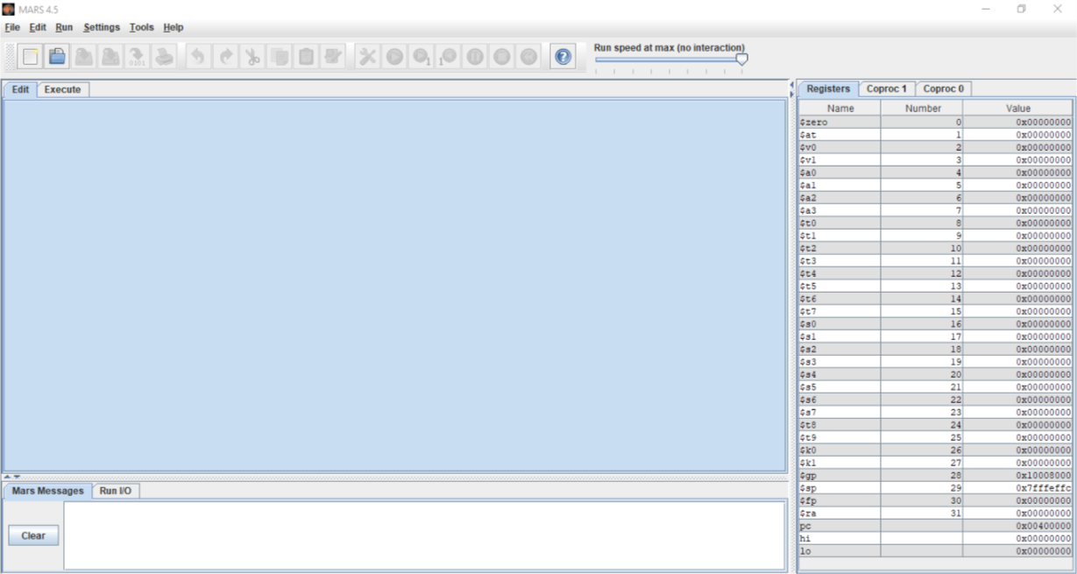
MARS MIPS Assembler and Routine Simulator

Slide 31
MARS MIPS Assembler and Routine Simulator
Um arquivo de assembly do MIPS pode ser dividido em pelo menos 2 campos, inicialmente:
.text
Código assembly do programa
.data
Declaração dos dados utilizados no programa

Slide 32
MARS MIPS Assembler and Routine Simulator
Exemplos
Hello world
Adição simples
Adição com leitura de dados

Slide 33
Instruções de máquina
Instrução de máquina
Tipos de instrução
Número de endereços
Projeto do conjunto de instruções
Tipos de operandos
Números
Caracteres
Dados lógicos

Slide 34
Instruções de máquina
Instrução de máquina
Instrução é um comando que informa a CPU qual operação dever ser realizada, com quais dados e onde o resultado deve ser armazenado.

Slide 35
Instrução de máquina Formato De Instrução
4 bits
6 bits
6 bits
8 bits
OPCODE
OPERANDO
OPERANDO
PRÓX. INSTRUÇÃO
24 bits

Slide 36
Instruções de máquina
Tamanho da instrução
Número de instruções
Modos de endereçamento
Número de operandos

Slide 37
Instruções de máquina
Tamanho vs Desempenho
Número de instruções (tamanho do opcode)
Modos de endereçamento (Tamanho dos campos de endereço)
Número de operandos (Tamanho total da instrução)
Registrador vs memória (Tempo de acesso)

Slide 38
Instruções de máquina Tipos De Instrução
Tipos de instrução
Os tipos de instrução variam de processador para processador.
Um programa compilador para PC (Windows, Unix-like, Solaris) não será executado em um Mac, por exemplo.
As instruções diferem de tamanho, operando e operações que cada processador executa.

Slide 39
Instruções de máquina Tipos De Instrução
Uma “exceção”: Máquinas virtuais.
Exemplo: JVM (Java Virtual Machine)
Programas são compilados para bytecodes que são interpretados pela máquina virtual.
A JVM é desenvolvida para cada plataforma.

Slide 40





Instruções de máquina Tipos De Instrução
“Compatibilidade” de instruções em máquinas virtuais
Programa Java
JVM
Máquina hospedeira
Máquina hospedeira
Esta Foto de Autor Desconhecido está licenciado em CC BY-SA

Slide 41
Instruções de máquina Tipos De Instrução
Tipos de instrução
Processamento de dados
Armazenamento de dados
Movimentação de dados
Controle

Slide 42
Instruções de máquina Tipos De Instrução
Processamento de dados
Instruções aritméticas realizam cálculos apenas sobre dados numéricos.
Instruções lógicas operam sobre um conjunto de bits como uma palavra.

Slide 43
Instruções de máquina Tipos De Instrução
Armazenamento de dados
Realizam carregamento de dados e instruções entre memória e registradores.
Instrução de E/S
Realizam transferências de dados e programas de dispositivos de E/S para a memória e os resultados de volta ao usuário.

Slide 44
Instruções de máquina Tipos De Instrução
Controle
Instruções de teste e controle;
Instruções de teste verificam o status de um cálculo ou testam o valor de um operando.
As instruções de controle alteram o fluxo de execução de um programa, desviando de um conjunto de instruções e realizando “saltos” na memória.

Slide 45
Instruções de máquina Número de endereços
A maioria das operações lógicas e aritméticas são:
Unárias (Um único operando)
Binárias (Dois operandos)
O resultado
Um operando destino
Próxima instrução
Endereço da próxima instrução
Endereço(s) de
operandos de origem
Endereço de
operandos de destino
Endereço da próxima
instrução

Slide 46
Instruções de máquina Número de endereços
Assim, a grande parte das instruções de máquina possuem cerca de 3 ou 4 campos de endereço:
2 endereços de operandos de origem
1 endereços de destino
1 endereço da próxima instrução (*)
Esse número pode variar de acordo com a arquitetura.

Slide 47
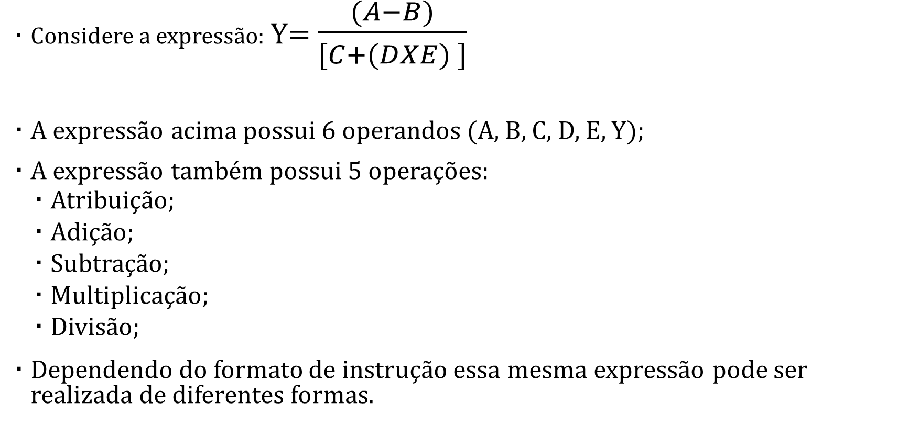
Instruções de máquina Número de endereços
Considere a expressão: Y= $\frac{(A−B)}{[C+(DXE) ]}$
A expressão acima possui 6 operandos (A, B, C, D, E, Y);
A expressão também possui 5 operações:
Atribuição;
Adição;
Subtração;
Multiplicação;
Divisão;
Dependendo do formato de instrução essa mesma expressão pode ser realizada de diferentes formas.

Slide 48
Instruções de máquina Número de endereços
Execução da instrução com 3 endereços
Instrução Comentários
SUB Y , A , B Y ← A – B
MPY T , D , E T ← D X E
ADD T , T , C T ← T + C
DIV Y , Y , T Y ← Y / T

Slide 49
Instruções de máquina Número de endereços
Execução da instrução com 2 endereços
Instrução Comentários
MOVE Y , A Y ← A
SUB Y , B Y ← Y - B
MOVE T, D T ← D
MPY T, E T ← T x E
ADD T, C T ← T + C
DIV Y ,T Y ← Y / T

Slide 50
Instruções de máquina Número de endereços
Execução da instrução com 1 endereço
Instrução Comentários
LOAD D AC ← D
MPY E AC ← AC x E
ADD C AC ← AC + C
STOR T T ← AC
LOAD A AC ← A
SUB B AC ← AC - B
DIV T AC ← AC / T
STOR Y Y ← AC

Slide 51
Instruções de máquina Projeto de Instruções
Repertório de instruções
Quantas e quais instruções são processadas
Tipos de dados
Os tipos de dados sobre os quais as operações são realizadas
Formato de instruções
Tamanho da instrução em bits
Número de endereços
Tamanho dos diversos campos

Slide 52
Instruções de máquina Projeto de Instruções
Registradores
Número de registradores que podem ser referenciados pelas instruções.
Endereçamento
Modo pelo qual os endereços dos operandos são especificados.

Slide 53
Instruções de máquina Tipos De Operandos
Números
Caracteres
Lógicos

Slide 54
Instruções de máquina Tipos De Operandos
Números
Valores inteiros e ponto flutuante
Sinal
Expoente e fração
Tipo de representação
Limites da representação

Slide 55
Instruções de máquina Tipos De Operandos
Caracteres
Representação por códigos
ASCII e Extend ASCII (7 e 8 bits)
UNICODE (32 bits)
EBCDIC (8 bits)

Slide 56
Instruções de máquina Tipos De Operandos
Dados lógicos
Palavra de dados
Manipulação de bits
Conversão entre “tipos” de dados.

Slide 57
MIPS Instrução De Máquina
Tamanho da instrução
Formatos de instrução
Tipos de operandos
Expressões

Slide 58
MIPS Tamanho De Instrução
Tamanho da instrução
Tamanho fixo
Palavra de 32 bits
Memória organizada em bytes

Slide 59
MIPS Formato De Instrução
Formato de instrução
3 formatos
32 bits
OPCODE
OPERANDO
OPERANDO
OPERANDO
OPCODE
OPERANDO
OPERANDO + ÍNDICE
OPCODE
OPERANDO + ÍNDICE

Slide 60
Mips Tipos De Operandos
NÚMEROS
Inteiro ou ponto flutuante
Imediato ou carregado na memória
CARACTERES
Carregados na memória
Um mesmo padrão de bits pode representar um inteiro, um caractere ou ponto flutuante. O que diferencia cada padrão é a operação realizada sobre os dados.

Slide 61
Mips Operações de leitura e escrita
Chamada do sistema | Código de chamada em $v0 | Argumento
Imprimir inteiro | 1 | $ao = valor
Imprimir float | 2 | $ao = valor
Imprimir double | 3 | $ao = valor
Imprimir string | 4 | $ao = valor
Leitura de inteiro | 5 | $v0 contém o inteiro lido
Leitura de float | 6 | $f0 contém o float lido
Leitura de double | 7 | $f0 contém o double lido
Leitura de string | 8 | $a0 contém o endereço do buffer $a1 contém o tamanho do buffer

Slide 62
Exemplos
Leitura de inteiro
Leitura de texto
Leitura de float
Expressão

Slide 63
PRÁTICA
O que é uma instrução de máquina? Quais seus elementos?
Liste e descrevas os tipos de operações e operandos de uma instrução de máquina.
Porque instruções aritméticas não incluem uma referência para a próxima instrução?

Slide 64
Tipos de instrução
Os códigos de operação e os circuitos projetados para cada operação podem variar de uma arquitetura para outra, a maioria das máquina possuem os mesmos tipos de instrução. São elas:
Transferência de dados
Aritmética
Lógica
Conversão
E/S
Controle do sistema
Transferência de controle

Slide 65
Tipos de instrução
Transferência de dados
Operação | Descrição
Move | Move dados entre registradores
Store | Transfere dados do processador para a memória
Load | Transfere dados da memória para o processador
Exchange | Troca o conteúdo da origem e do destino
Clear (Reset) | Transfere uma palavra de 0s para o destino
Set | Transfere uma palavra de 1s para o destino
Push | Transfere uma palavra da origem para o topo da pilha
Pop | Transfere uma palavra do topo da pilha para o destino

Slide 66
Tipos de instrução
Pilha
O tamanho de uma instrução depende de diversos fatores, entre eles, o número de operandos.
Em arquiteturas minimalistas, é possível possui um tipo de instrução composta apenas pelo código de operação.
Nessas instruções, os operandos são organizados em uma estrutura chamada pilha.

Slide 67
Tipos de instrução
Pilha
Inserção
Em uma pilha, os dados são inseridos a partir do topo, organizados de baixo para cima, na ordem em que são inseridos.
Remoção
A remoção dos dados da pilha é feita na ordem inversa da inserção, começando sempre do topo para a base da pilha

Slide 68
Tipos de instrução
Pilha
V{1, 2, 3, 4, 5}
Topo
Pilha
Base

Slide 69
Tipos de instrução
Operações sobre pilha
Instruções que utilizem pilha de dados como estrutura de armazenamento de operandos possuem apenas um campo: opcode.
As referências aos operandos são feitas sempre relativas ao topo da pilha.
Os resultados são armazenados no topo da pilha.

Slide 70
Tipos de instrução
As operações com pilha são realizadas em notação polonesa.
A notação polonesa reestrutura a expressão de modo que não haja necessidade de parênteses, colchetes ou chaves para definir a precedência de operações.
Exemplo: A + B * C
+
*
A
B
C

Slide 71
Tipos de instrução
Exemplo
A + B * C
Instrução | Descrição
PUSH A | Empilha A
PUSH B | Empilha B
PUSH C | Empilha C
MULT | Multiplica B * C e armazena o resultado no topo
ADD | Soma o topo com A

Slide 72
TIPOS DE INSTRUÇÃO
Aritmética
Operação | Descrição
Add | Soma dois operandos
Subtract | Subtrai dois operandos
Multiply | Multiplica dois operandos
Divide | Calcula o quociente de dois operandos
Absolute | Substitui o operando pelo seu valor absoluto
Negate | Troca o sinal do operando
Increment | Soma 1 ao operando
Decrement | Subtrai 1 ao operando

Slide 73
TIPOS DE INSTRUÇÃO
Lógico
Operação | Descrição
AND | ‘E’ lógico
OR | ‘OU’ Lógico
NOT (Complemento de 1) | ‘NOT’ Lógico
XOR | ‘XOR’ Lógico
Test | Testa uma condição; Define flags com base no resultado
Compare | Comparação lógica entre operandos
Set Control | Instruções de controle para tratamento de interrupção, controle de tempo, etc.
Shift | Desloca um operando para esquerda ou para direita.
Rotate | Desloca ciclicamente um operando para a esquerda/direita.

Slide 74
Tipos de instruções
Operação Shift
Adiciona 0s a direita ou a esquerda do operando, deslocando os bits do operando.
Exemplo:
101100 ⇒ 110000
Operação Rotate
Adiciona 0s a direita ou a esquerda do operando, deslocando os bits do operando.
Exemplo:
101100 ⇒ 110010

Slide 75
Tipos de instruções
Transferência de controle
Operação | Descrição
Jump ou Skip | Incrementa o PC para saltar para a próxima instrução
Jump (condicional) ou Skip (condicional) | Incrementa o PC se um condição for atendida
Jump to subrotine | Salta para um endereço específico
Return | Substitui o conteúdo do PC pelo de outro registrador
Execute | Busca operando e executa como instrução
Wait | Para a execução de um programa e testa uma condição repetidamente. A execução só é retomada quando a condição for satisfeita.

Slide 76
Tipos de instruções
I/O
Operação | Descrição
Input | Transfere dados do módulo de E/S para memória ou registrador.
Output | Transfere dados da origem para o módulo de E/S
Start I/O | Transfere instruções para o módulo para iniciar operação
Test I/O | Transfere informações sobre o status do dispositivo.

Slide 77
MIPS
Arquitetura do MIPS
A arquitetura do MIPS define 32 registradores de uso especial para execução operações e armazenamento de operandos.
A memória tem capacidade de até 4 GB
O endereço começa de 0x00000000 até 0xffffffff.

Slide 78
mips
Registradores
Nome | Número do registrador | Uso
$zero | 0 | O valor constante 0
$v0-$v1 | 2-3 | Chamadas de sistema
$a0 - $a3 | 4-7 | Argumentos
$t0 - $t7 | 8-15 | Temporários
$s0 - $s7 | 16-23 | Valores salvos
$t8 - $t9 | 24-25 | Mais temporários
$gp | 28 | Ponteiro global
$sp | 29 | Stack pointer
$fp | 30 | Frame pointer
$ra | 31 | Endereço de retorno

Slide 79
Mips Tipos de instruções
Aritméticas
Operação | Descrição
add | add $s1, $s2, $s3
sub | sub $s1, $s2, $s3
addi | addi $s1, $s2, 20

Slide 80
Mips Tipos de instruções
Transferência de dados
Operação | Descrição
load word | lw $t0, var
store word | sw $t0, var
load half | lh $s1, var
load half unsigned | lhu $s1, var
store half | sh $s1, var
load byte | lb $s1, var
load byte unsigned | lbu $s1, var

Slide 81
Mips Tipos de instruções
Lógico
Operação | Descrição
and | and $s1, $s2, $s3
or | or $s1, $s2, $s3
nor | or $s1, $s2, $s3
and immediate | andi $s1, $s2, 2
or immediate | ori $s1, $s2, 2
shift left logical | sll $s1, $s2, 1
shift right logical | srl $s1, $s2, 4

Slide 82
Mips Tipos de instruções
Desvio condicional
Operação | Descrição
set on less than | and $s1, $s2, $s3
jump | Jump 2500
jump register | Jump $ra

Slide 83
prática
Como as máquinas virtuais conseguem desviar a incompatibilidade entre arquiteturas, executando um programa com as mesmas instruções em máquinas diferentes?
Defina instrução de máquina.
Define assembly e sua relação com a arquitetura da máquina.
Faça um programa em assembly do MIPS armazene em um resgistrador um palavra da memória e altere seu valor.

